Slide 1
Elternsprechtags-anwendung (ESTA)
Christian Ehringfeld
David Mock
Matthias Unterbusch

Slide 2
Einführung
Fachinformatiker für Anwendungsentwicklung
Christian Ehringfeld | Bundeskriminalamt
David Mock | Bundesamt für Wirtschaft und Ausfuhrkontrolle
Matthias Unterbusch | Hilscher Gesellschaft für Systemautomation mbH

Slide 3
Inhaltsverzeichnis
Soll / Ist Vergleich der Stunden
Anforderungen
Realisierung
  Yii MVC / OOP
  Ziele bei der Softwareentwicklung
  Funktionen der Software
  Aufbau der Software
Demonstration

Slide 4
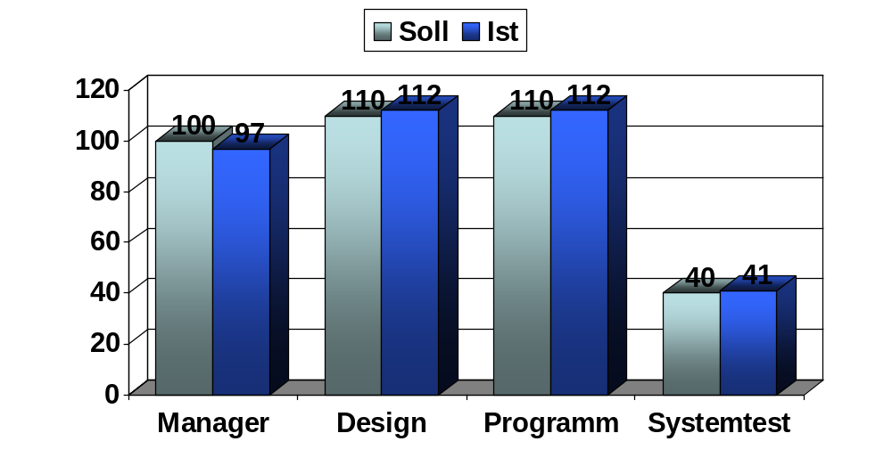
Soll / Ist Vergleich (Stunden)

Slide 5
Realisierung (Ziele)
Benutzerfreundlichkeit
Barrierefreiheit
  Javascript als Erweiterung der Funktionen
  Design mit starken Kontrasten
Sicherheit und Datenschutz
Stabile Software
Webanwendung
Für alle Displaygrößen optimiert

Slide 6
Realisierung (Funktionen)
Registrierung und E-Mailversand
Schülerverwaltung
Terminvereinbarung und –Verwaltung
Benutzerverwaltung
Gruppen- und TANsystem
Konfigurationsoberfläche

Slide 7
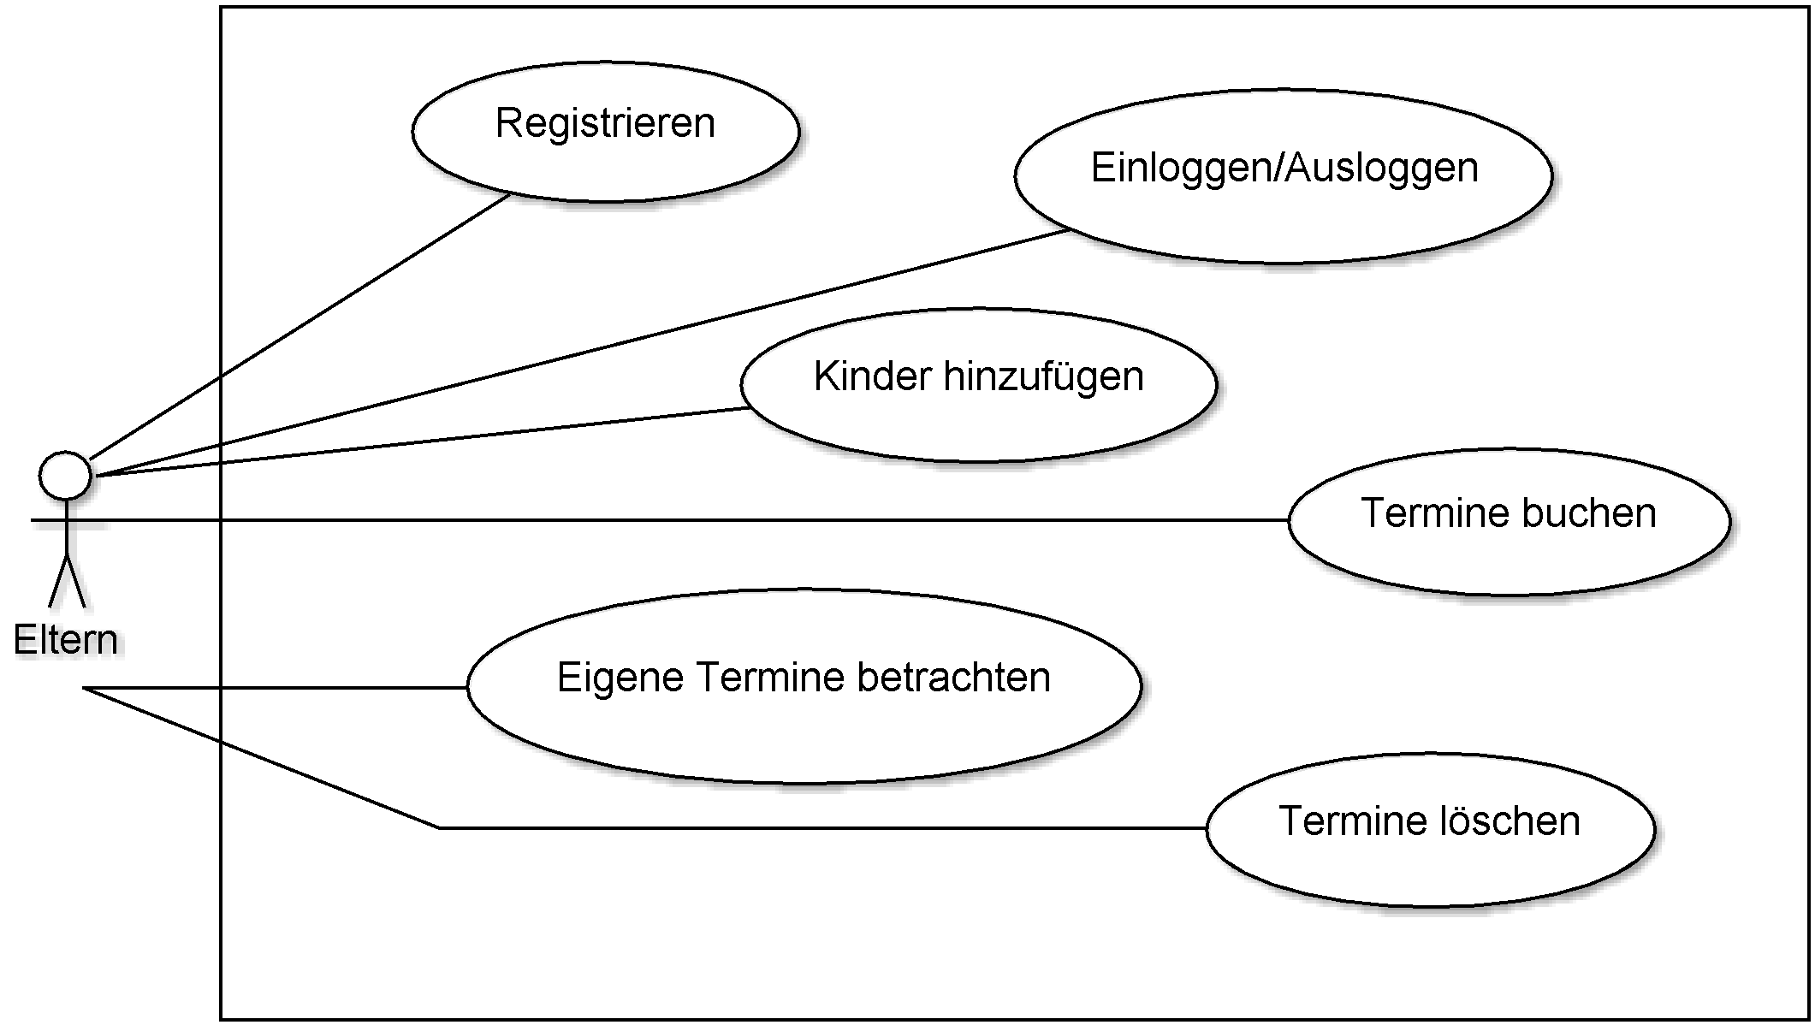
Realisierung (Programmaufbau)

Slide 8
Demonstration
Administrator (1.Szenario)
Eltern (2. Szenario)
Lehrer (3. Szenario)
Administrator (Abschlussszenario)
Verbessern!

